Slide 1
[EN-1]
Wave2 Outdoor AP、小規模向け
アクセスポイントなど秋の新製品紹介
パートナシステムズエンジニアリング
上岡昌人

Slide 2
アジェンダ
Apple パートナシップ
AireOS 8.3MR1
Mobility Express Solution
Outdoor AP1560
PI3.ｘ
CMX Cloud
コントローラ ポジショニング
キャンペーン

Slide 3
Apple パートナシップ

Slide 4
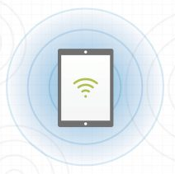
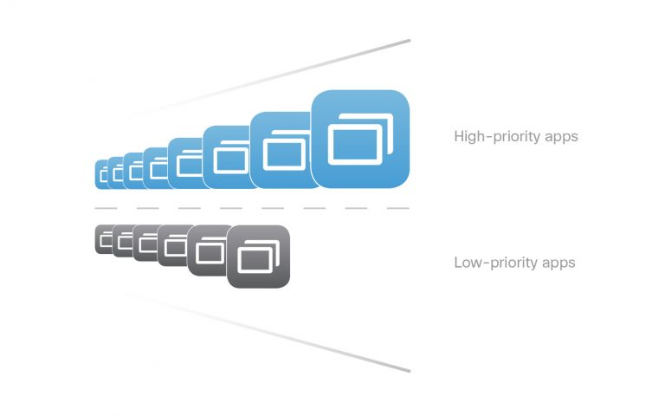

Ciscoワイヤレスネットワーク上でAppleデバイスに何を提供するのか?
Wi-Fi接続の最適化
  802.11k と 802.11v は WLC 8.3 においてデフォルトで有効
  iOS 10 デバイスが認識されると、AP間で最も高速なローミングを可能にするための802.11rが有効になる (例えそのSSIDが802.11rを有効にしていなかったとしても)
iOSアプリのためEnhanced QoS
  アプリケーショントラフィックに基づいて適切なDSCPとUPを設定 (iOS 10デバイス側で適切なマーキング, WLC上のワンクリックだけでQoSのベストプラクティスを設定, インフラ側はiOS 10 QoS マーキングの値を信頼)
Control of QoS
  ITはFastlaneが許可されているアプリを管理することが可能 (iOS 10デバイス上のプロファイルがどのアプリがアップストリームQoSを得て、どのアプリがBE/BK※だけを得るのかを決定する)
※BE: Best Effort, BK: Background

Slide 5
スムーズなローミングを行う為の規格
802.11r
802.11k
802.11v

Slide 6
スムーズなローミングを行う為の規格
802.11r/k/v のイメージ
802.11r
802.11k
802.11v
A2
ローミングして来ました。
次のAPはどれがお薦めですか?
電波環境が良くないので、隣のAPはどうですか?
A1
了解です。
B2
どうぞ。
隣の AP (WLC） から聞いてます。手続き簡素化しますね。
B1
電波悪くなってきたので、APリスト下さい。
ベスト6は
これです
鍵生成を高速化し高速にローミング
最適なAPをリストアップし高速にローミング
APから端末へ最適なAPを提案し高速にローミング
端末側がリストを参照し自らローミングも行える

Slide 7
Apple-Ciscoの実装

Slide 8
Adaptive 11r

Slide 9
Adaptive 11r
iOS10とAireOS8.3 AP との間のビーコンで情報を追加
Appleとの連携により、iOS10 対応端末のみ 11r の恩恵が受けられるよう制限をかけられるようになった
802.11r だけでなく 802.11k, 802.11v についても同時にサポートすることでスムーズなローミングが可能となった

Slide 10
一般的な無線製品
802.11r を有効にする
高速ローミング(11r)非対応な端末は、802.11r が設定された無線環境 (SSID) が使えない
高速ローミング対応との混在ができないため、ネットワーク (SSID) の分割管理が必要
便利な機能が実質使えない
802.11r対応
802.11r非対応

Slide 11
8.2までのCiscoの無線製品
11r mixed mode
高速ローミング(11r)非対応な端末も同一SSIDで混在が可能
その他高速ローミングに関連した技術 (11k/11v) を利用する場合は、設定変更を実施
802.11r
802.11k
802.11v
便利な機能が利用可能
不十分な実装端末のため影響もある
802.11r対応
802.11r非対応

Slide 12




CiscoとiOSの無線製品
Adaptive 11r
802.11k/v デフォルト有効
APは、アソシエート処理前にiOS10を認識
(Adaptive 11rはCisco APとiOS端末のビーコンでアナウンス)
iOS10以外は、通常のローミングができるため影響がない
802.11r
802.11k
802.11v
初期値から利用可能な設定
サービス提供を管理することで影響範囲を最小化
802.11r対応
(iOS10)
それ以外の端末
(AireOS8.3～)

Slide 13
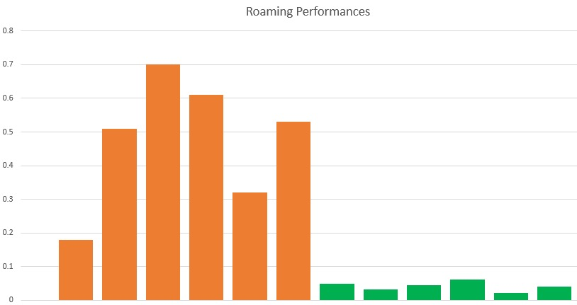
Roaming Performance : 10倍良くなります
Time (s)*
Up to 10x Improvement
No QoS, No 802.11r/k/v
QoS, 802.11r/k/v
Notes:
Voice call – mediasession skinless Jabber
10x improvement in Roaming latency

Slide 14

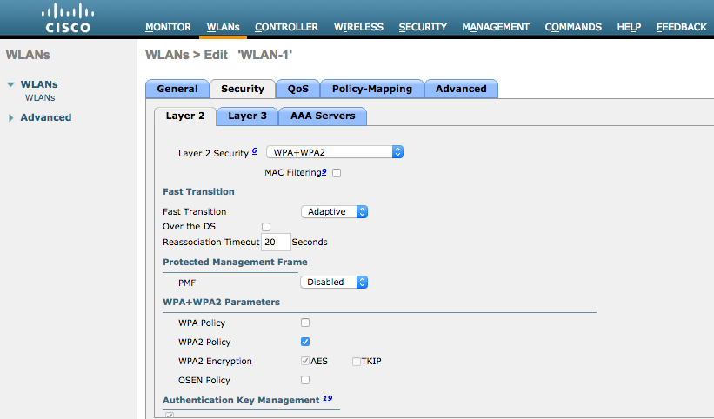
Adaptive 11r : 設定画面

Slide 15
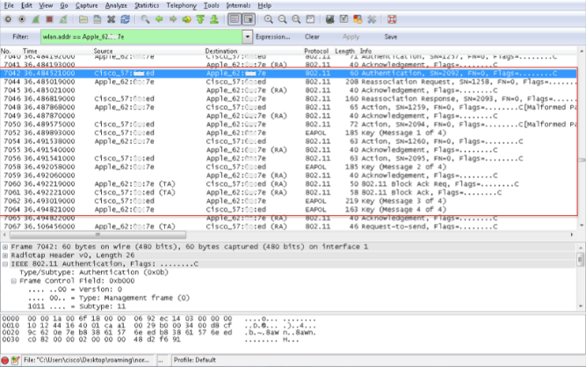
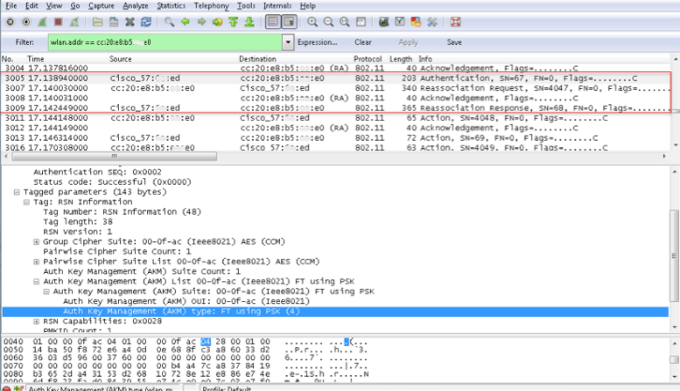
Adaptive 11r パケットキャプチャ
非対応 iOS 端末
iOS 10 対応端末

Slide 16
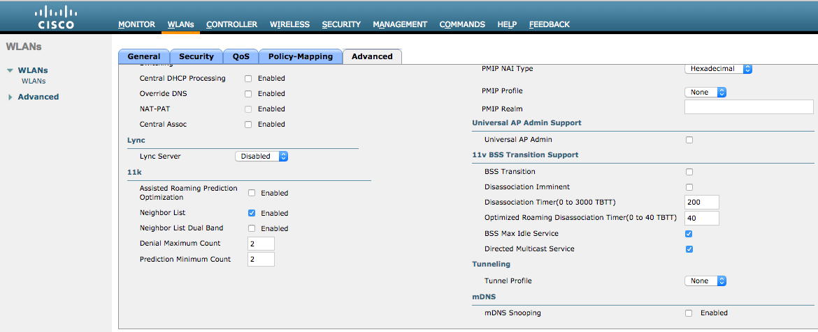
802.11k : 設定画面 (default値)
Default 有効で設定の手間を排除

Slide 17
802.11v : 設定画面 (default値)
Default 有効で設定の手間を排除

Slide 18
Fast Lane

Slide 19
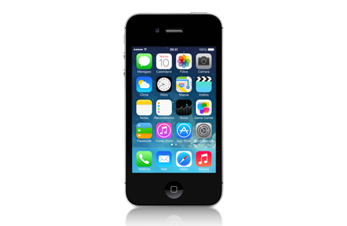
今までの課題
L3 Switch
WLC
PoE Switch
デバイスからAPへの上がりのパケットにマーキングがインフラ側では制御できない
アプリケーションを識別してマーキングしないといけない
QoSの設定は煩雑
AP
インフラ側で制御
できていなかった

Slide 20
Fast Laneの場合
デバイスからAPへの上がりのパケットにマーキングが可能
アプリ毎、アプリの中身（Voice, Video)レベルの制御が可能
QoSの設定はチェックを入れるだけで自動反映

Slide 21


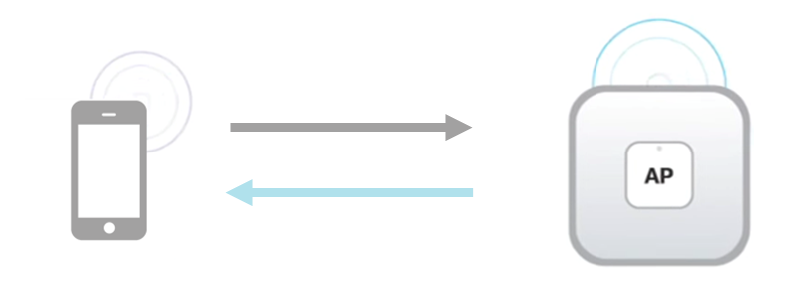

AppleデバイスがCiscoワイヤレスネットワークに接続する際、Fast Laneはどう動作するのか?
iOS 10 デバイスと Cisco アクセスポイントは
お互いを認識するための “ハンドシェイク” を行う
Aloha!
Hello Amigo!
Apple iOS 10
Cisco AireOS 8.3

Slide 22


Fast Lane 対応と非対応の違い
DSCPのマーキングができない
DSCPのマーキングが可能
Fast laneサポート iOS
Fast laneサポート iOS
Non-Cisco-AP
Cisco-AP

Slide 23
Fast Lane 通信内容の識別
ビデオ用のDSCPマーキング
音声用のDSCPマーキング
同じアプリでビデオを利用
同じアプリで電話を利用
Non-Cisco-AP
Cisco-AP

Slide 24
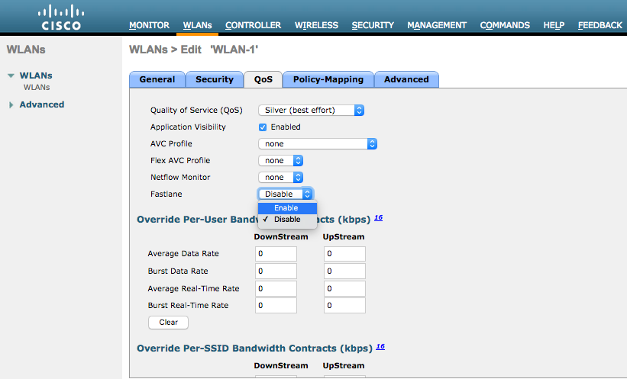

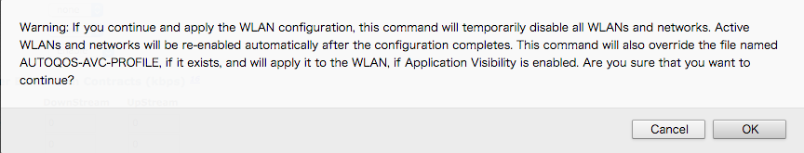
WLC 設定画面
FastLaneを有効にするだけで、必要な設定が自動的に行われます。
AirOS 8.3.102.0以降で対応

Slide 25
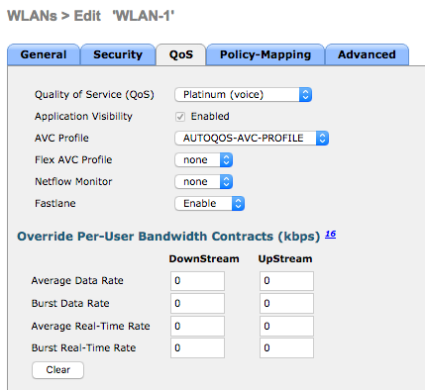
Fast Laneで自動的に入る設定

Slide 26
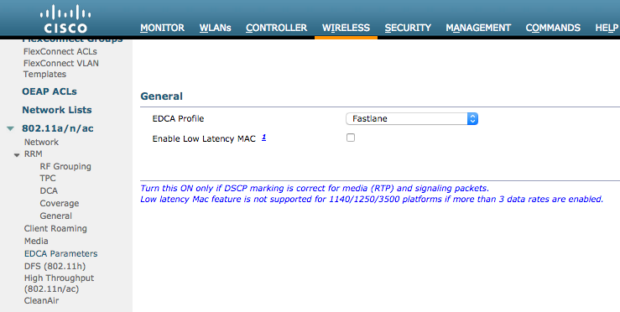
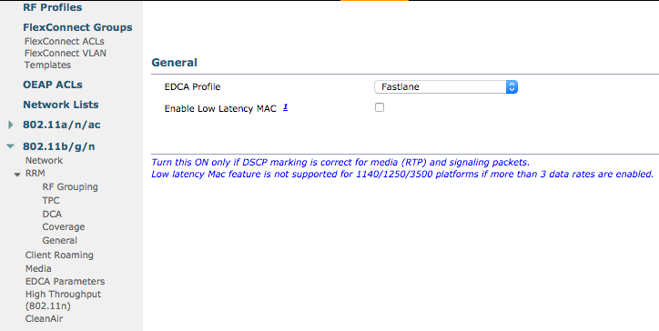
Fast Laneで自動的に入る設定

Slide 27
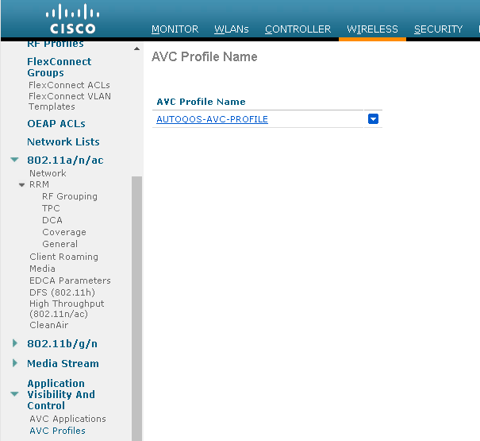
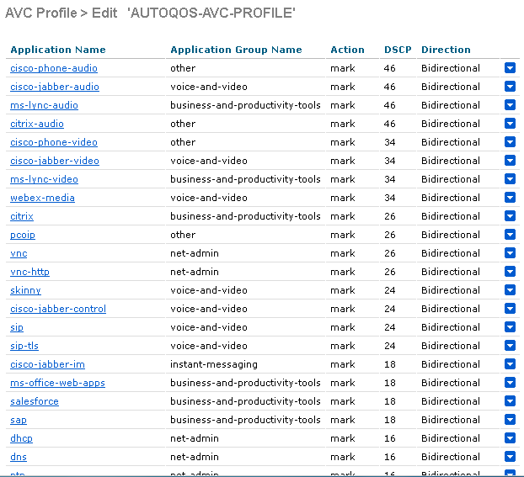
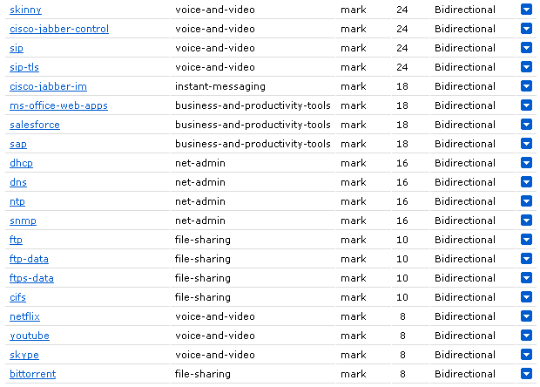
Fast Laneで自動的に入る設定

Slide 28
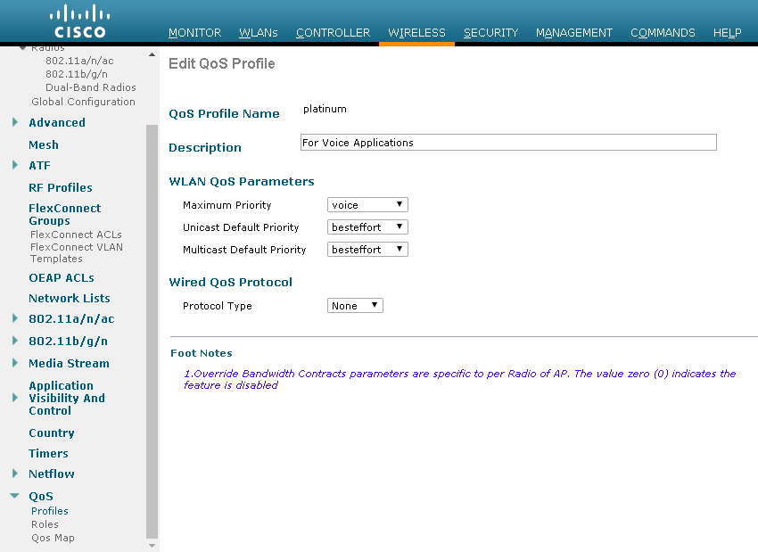
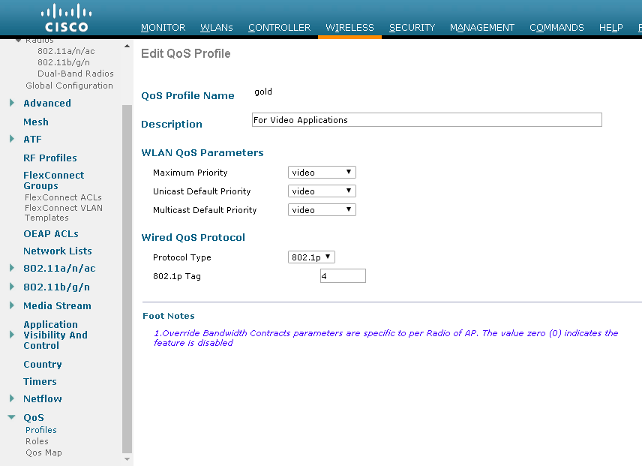
FastLaneで自動的に入る設定

Slide 29
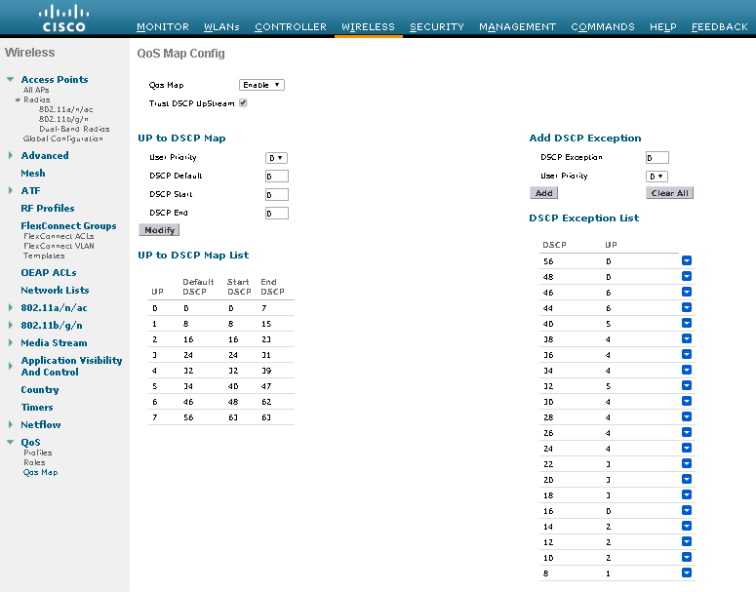
FastLaneで自動的に入る設定

Slide 30
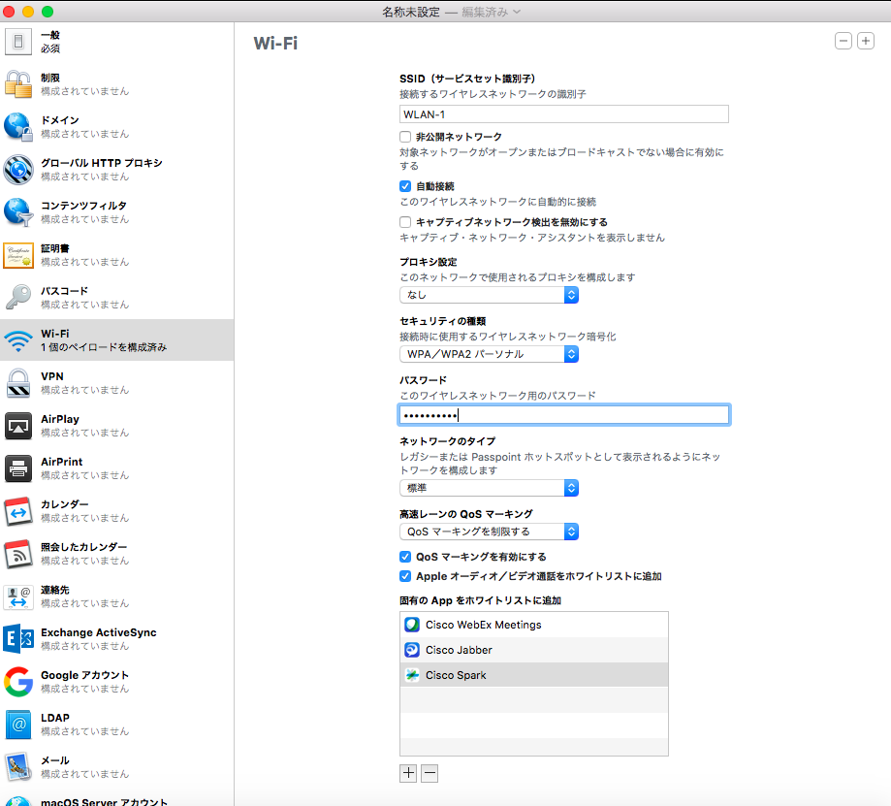
Apple Configurator 2 設定画面
Apple Configurator 2を利用して、Apple Deviceの設定プロファイルを作成し、適用することができます。
Qosをかけたいアプリを+で追加します。
名称で検索可能です。
Appストアと連携してアプリ名が表示されますが、Fast Lane に対応しているのはCiscoのアプリケーションのみです。
Version2.3(3D68)以降

Slide 31
CiscoとAppleがFast laneの構築のために提携
どうも。
iOS10が起動していて、fast lane も対応してます。
iOS10が稼働しているApple端末と識別しました。
ようこそ fast laneへ!
Fast Lane
Apple iOS 10
Cisco AireOS 8.3
Cisco – Apple Fast Lane 試験結果
x8 | 端末のローミング遅延が8倍改善
x66 | 低品質な音質に遭遇する確率が66倍減少
86% | 端末からのローミング中のメッセージよるネットワーク負荷を86%削減
50% | SSIDによるネットワークオーバヘッドを最大50%削減
http://www.cisco.com/c/en/us/td/docs/wireless/controller/release/notes/crn83.html#pgfId-1455501

Slide 32
AirOS 8.3MR1

Slide 33
AirOS 8.3MR1で追加された機能
TKIPがAP2800/3800に対応
Apple パートナシップ
  Adaptive Wireless LAN 802.11rがAP2800/3800に対応
  Apple FastLane がAP2800/3800に対応
MobilityExpressを使ったサイトサーベイが可能

Slide 34
サイトサーベイ サポート

Slide 35
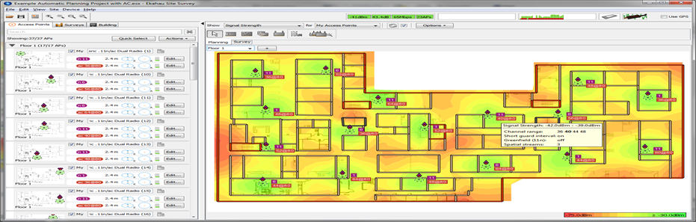
サイトサーベイ時にMEが利用できます
リリース8.3 MR1 からサイトサーベイをサポート
全てのMobility Express をサポートするAPで利用可能 1832, 1852, 2802, 3802
外部DHCPとデフォルトゲートウェイへの疎通が必須ではなくなりました
（インフラ準備が簡単に）
2800 と3800 でバッテリーを使う場合は .atに対応したバッテリーを準備してください

Slide 36
Mobility Express Solution

Slide 37
次のリリースで予定されている機能拡張
ゲストWLAN利用時の外部Web認証のサポート
MAC Filtering （Whitelist方式）のサポート
GUIメニューにHidden SSID （ステルスSSID）設定項目追加
Apple Features、クライアントバンドセレクト 、クライアントロードバランス 等のGUI追加

Slide 38
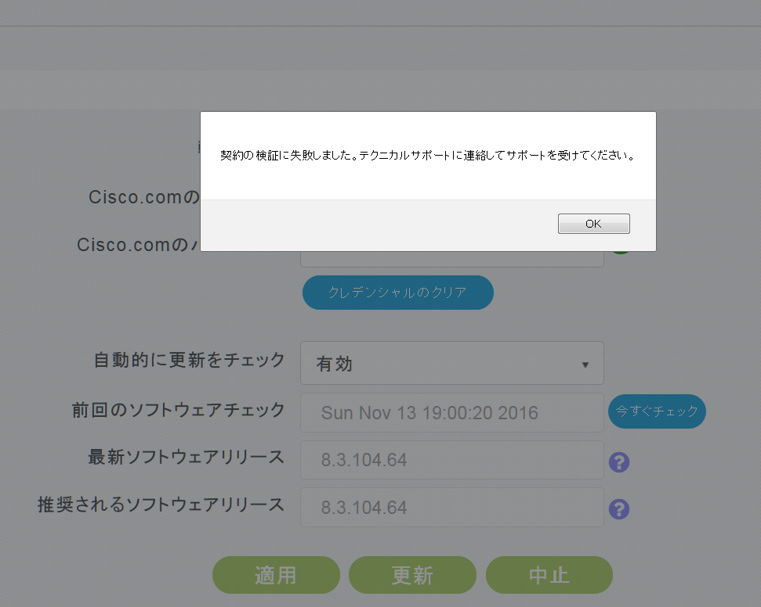
Mobility Express Solution
Cisco.com アップデート注意事項
Cisco.com自動アップデートは以下の
条件があります
コントローラになっているAPに
有効な保守契約があること
＋
保守契約に紐づいたCisco.com
アカウントを指定していること

Slide 39
アウトドア アクセスポイント
AP1560

Slide 40
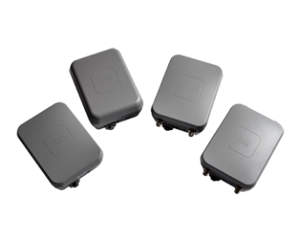
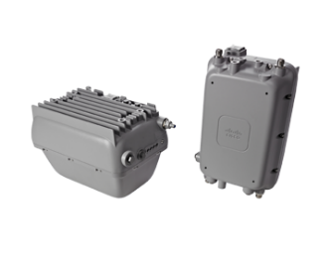
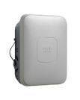
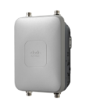
アウトドア アクセスポイント ポートフォリオ
Enterprise Class
Best in Class
Cable Operators
1572EAC
1572IC/EC
1560
802.11ac W1
4x4:3 80 MHz; 1.3 G
Internal or External antenna
DOCSIS 3.0, 24x8
SFP
GPS
PoE-Out (803.2at) (EC)
Flexible Antenna Ports
CleanAir 80 MHz
ClientLink 3.0
Modularity
Centralized, FlexConnect & Mesh
1530
802.11ac W2
4 models (I/E/D/PS)
3x3:3, 80MHz, 1.3G (I)
2x2:2, 80MHz, 867M (D/E/PS)
MU-MIMO
SFP
Internal Directional Ant. (D)
4.9 GHz (PS: Public Safety)
Flexible Antenna Ports
CleanAir 80 MHz
ClientLink 4.0
Centralized, FlexConnect,
Mesh & Mobility Express
802.11ac W1
4x4:3 80 MHz; 1.3 G
External antenna
SFP
GPS
PoE-Out (803.2at)
Flexible Antenna Ports
CleanAir 80 MHz
ClientLink 3.0
Modularity
Centralized, FlexConnect & Mesh
802.11n
2 models, low profile
2G: 3x3:3; 5G: 2x3:2
Internal or External antenna
Flexible Antenna Ports
Centralized, FlexConnect, & Mesh
出荷中
FCS 2017春・夏
出荷中
* Future availability
802.11ac 対応

Slide 41
次世代 Wave 2 802.11ac Outdoor Access Point
  進化したAP1530
  小型化、低価格
  802.11ac Wave 2のサポート
  CleanAir / Client Link
  内蔵アンテナ モデル（1562I）
  外付けアンテナ モデル（1562E）
  指向性アンテナモデル（1562D）
  4.9 GHz をサポートするパブリック
  セーフティモデル（1562PS）
  SFP LX(SM)、SX(MM)、1000Base-T(copper)、 ※EPON/GPON
  Local/Flex/Mobility Express/Mesh
  PSモデルを除きFCS 2017年春予定
Cisco Aironet® 1560 Series
※ EPON、GPONはサポート予定

Slide 42
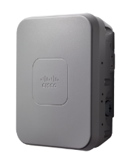
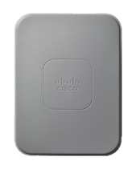
Cisco Aironet 1562I Series Access Point
内蔵アンテナタイプ
3x3 with 3 spatial streams
DC か UPoE パワーオプション
      アウトドアのAC/DC パワーアダプター
      2x3:2 with 802.3at PoE インプット
ロープロファイル 内蔵アンテナ
      7 dBi (2.4 GHz) 、 4 dBi (5 GHz)
      カバレージ範囲は広い
ユースケース:
    汎用アウトドア展開 / ホットスポット
Cisco Aironet® 1560 Series
Next-Generation Wave 2 802.11ac Outdoor Access Point
Notes:
These APs can transmit data up to twice as fast as our equivalent previous-generation Aironet 1700 series. And they can perform double duty as virtual wireless LAN controllers, so you can operate your wireless network without purchasing a separate controller. The virtual controller supports all the enterprise-class Cisco RF management capabilities, like security scanning, interference avoidance, and application visibility, but at no extra cost.
The 1850 is backward-compatible with 802.11ac Wave 1 and 802.11a, b, g, and n Wi-Fi equipment.

Slide 43
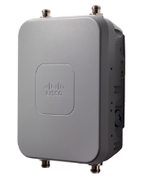
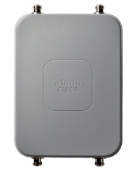
Cisco Aironet 1562E Series Access Point
外付けアンテナタイプ
2x2 2 spatial streams
DC か PoE（.3at）パワーオプション
ロープロファイル 外付けアンテナ
  Flexible Antenna Port サポート
  既存のCisco outdoor antenna ポートフォリオのサポート
ユースケース:
  Outdoor /hotspots でカバレッジエリアを
  コントロールしたい場合
Cisco Aironet® 1560 Series
Next-Generation Wave 2 802.11ac Outdoor Access Point
Notes:
These APs can transmit data up to twice as fast as our equivalent previous-generation Aironet 1700 series. And they can perform double duty as virtual wireless LAN controllers, so you can operate your wireless network without purchasing a separate controller. The virtual controller supports all the enterprise-class Cisco RF management capabilities, like security scanning, interference avoidance, and application visibility, but at no extra cost.
The 1850 is backward-compatible with 802.11ac Wave 1 and 802.11a, b, g, and n Wi-Fi equipment.

Slide 44
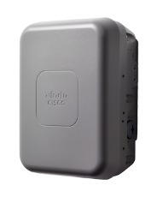
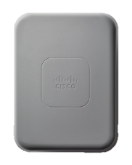
Cisco Aironet 1562D Series Access Point
指向性アンテナタイプ
2x2 2 spatial streams
DC かPoE(.3at) パワーオプション
ロープロファイル
内蔵指向性アンテナ
  9 dBi (2.4 GHz) 、10 dBi (5 GHz)
ユースケース:
  アウトドアで高密度な環境
  ポイント‐ポイント ブリッジ
Cisco Aironet® 1560 Series
Next-Generation Wave 2 802.11ac Outdoor Access Point
Notes:
These APs can transmit data up to twice as fast as our equivalent previous-generation Aironet 1700 series. And they can perform double duty as virtual wireless LAN controllers, so you can operate your wireless network without purchasing a separate controller. The virtual controller supports all the enterprise-class Cisco RF management capabilities, like security scanning, interference avoidance, and application visibility, but at no extra cost.
The 1850 is backward-compatible with 802.11ac Wave 1 and 802.11a, b, g, and n Wi-Fi equipment.

Slide 45
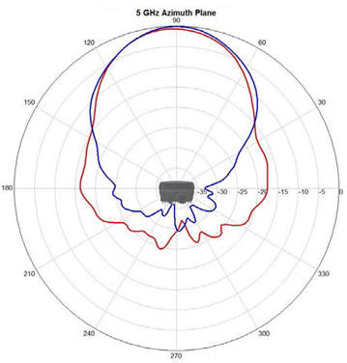
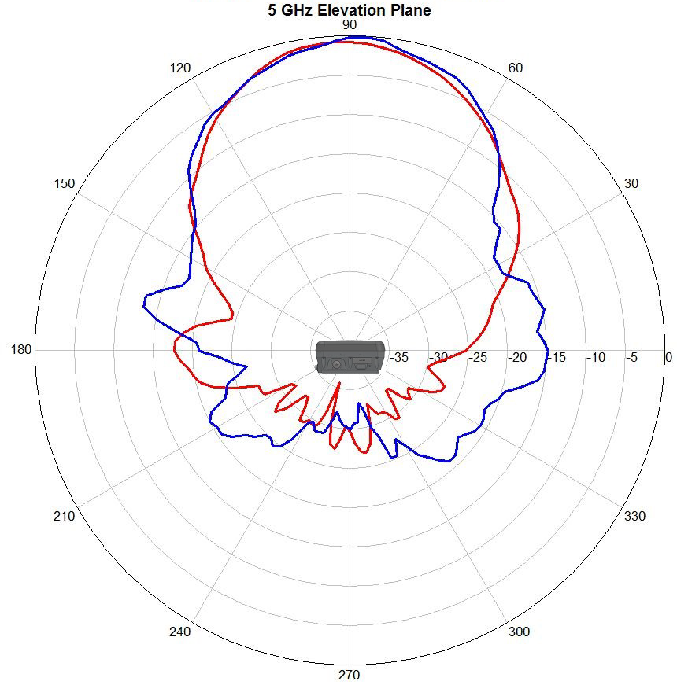

AP-1562d Radiation Patterns 5 GHz
参考資料

Slide 46
Cisco Aironet 1562PS Series Access Point
4.9GHz パブリックセーフティ
2x2 2 spatial streams
  2.4 GHz と 4.9 GHz ラジオ
DC かPoE(.3at) パワーオプション
ロープロファイル 外付けアンテナ
  Flexible Antenna Port サポート
  既存のCisco outdoor antenna ポートフォリオのサポート
ユースケース:
    パブリックセーフティ （市町村、消防/警察など）
Cisco Aironet® 1560 Series
Next-Generation Wave 2 802.11ac Outdoor Access Point
Notes:
These APs can transmit data up to twice as fast as our equivalent previous-generation Aironet 1700 series. And they can perform double duty as virtual wireless LAN controllers, so you can operate your wireless network without purchasing a separate controller. The virtual controller supports all the enterprise-class Cisco RF management capabilities, like security scanning, interference avoidance, and application visibility, but at no extra cost.
The 1850 is backward-compatible with 802.11ac Wave 1 and 802.11a, b, g, and n Wi-Fi equipment.

Slide 47
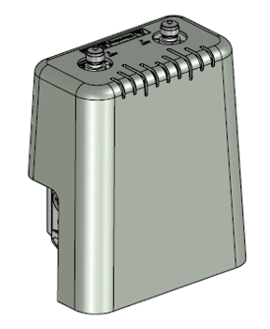
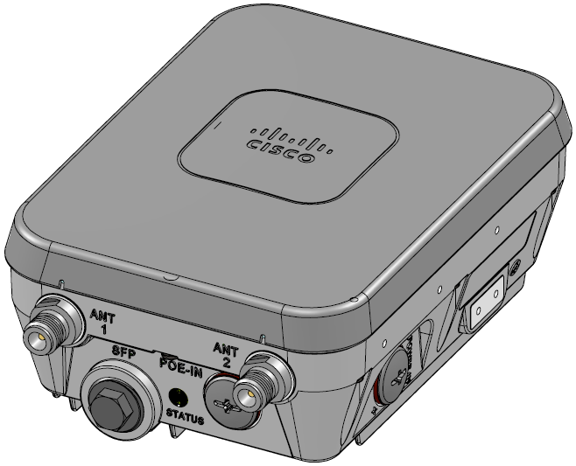
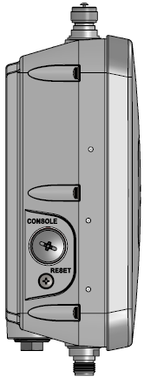
AP1560概観
  Antenna FlexPort Connectors
  コンソール
Solar Shield
ペイント可能
リセット
  SN Label
Solar Shield
固定用
  Ground
  DC Power
  48 V (42 V – 57 V)
  LED
  SFP Port
  PoE-In; WAN Port
  Antenna FlexPort Connectors
Notes:
47

Slide 48
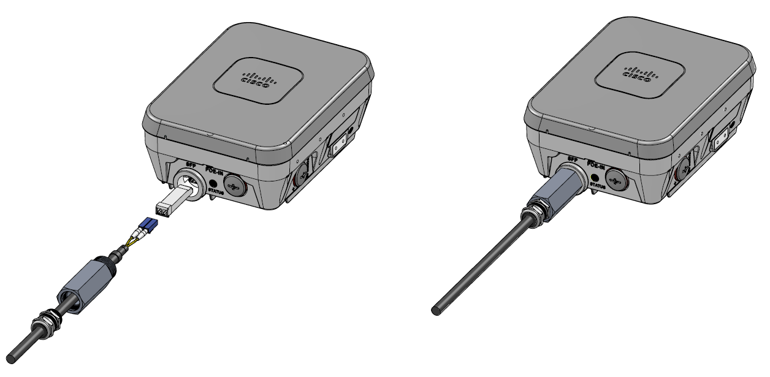
AP1560 SFP サポート
Optional SFP kit
インフラからアクセスポイントまでの距離を延長可能
SFPが挿入されている場合、RJ45ポートは自動的に無効化されます
SFP利用時はAIR-PWRADPT-RGD1をご利用ください
SFPオプショナルキットAIR-ACC15-SFP-GLD=が必要です
サポートするSFPは、GLC-LX-SM-RGD、GLC-SX-MM-RGD、GLC-T-RGD

Slide 49



AP1560E/PS フレキシブルアンテナポート
5 GHz
無効
ポート3,4
SW Configure
ポート1,2
2.4 GHz
2.4 & 5GHz
フレキシブルアンテナポート は dual-band 、 single-band antennas のアンテナをサポートします
WLCからソフトウェアで変更可能
Dual-band ポートは筐体下側のアンテナポートに dual-band omni アンテナかdirectional アンテナを接続
Single-band ポートの場合 、2.4 GHz と 5 GHz のポートを分けて利用

Slide 50
Prime Infrastructure
3.1 アップデート

Slide 51
Prime Infrastructure アップデート
PIリリース 3.1.4 では PIアプライアンス 第一世代アプライアンス（GEN1）
（ PRIME-NCS-APL-K9 ）がサポートされます
GEN１アプライアンスは3.1.4のみで、これ以降はサポートされません
Hyper-V のサポートは PI 3.1.5 、PI 3.2 を予定しています

Slide 52
CMX Cloud

Slide 53



Delivering Experiences and Gaining Insights
a
CMX Cloud
CMX
シンプルな発注、展開、管理モデルを提供
$
CapExから手頃な価格のOpExモデルへ移行
CMX Connect
Presence Analytics
Wireless Network
革新的なモビリティサービスのシームレスなスケーラビリティを提供
容易な ゲスト WiFi
関連コンテンツの配信
顧客 insights 情報
60 日のフリートライアルが可能
cmxcloud.cisco.comからレジストレーションできます

Slide 54
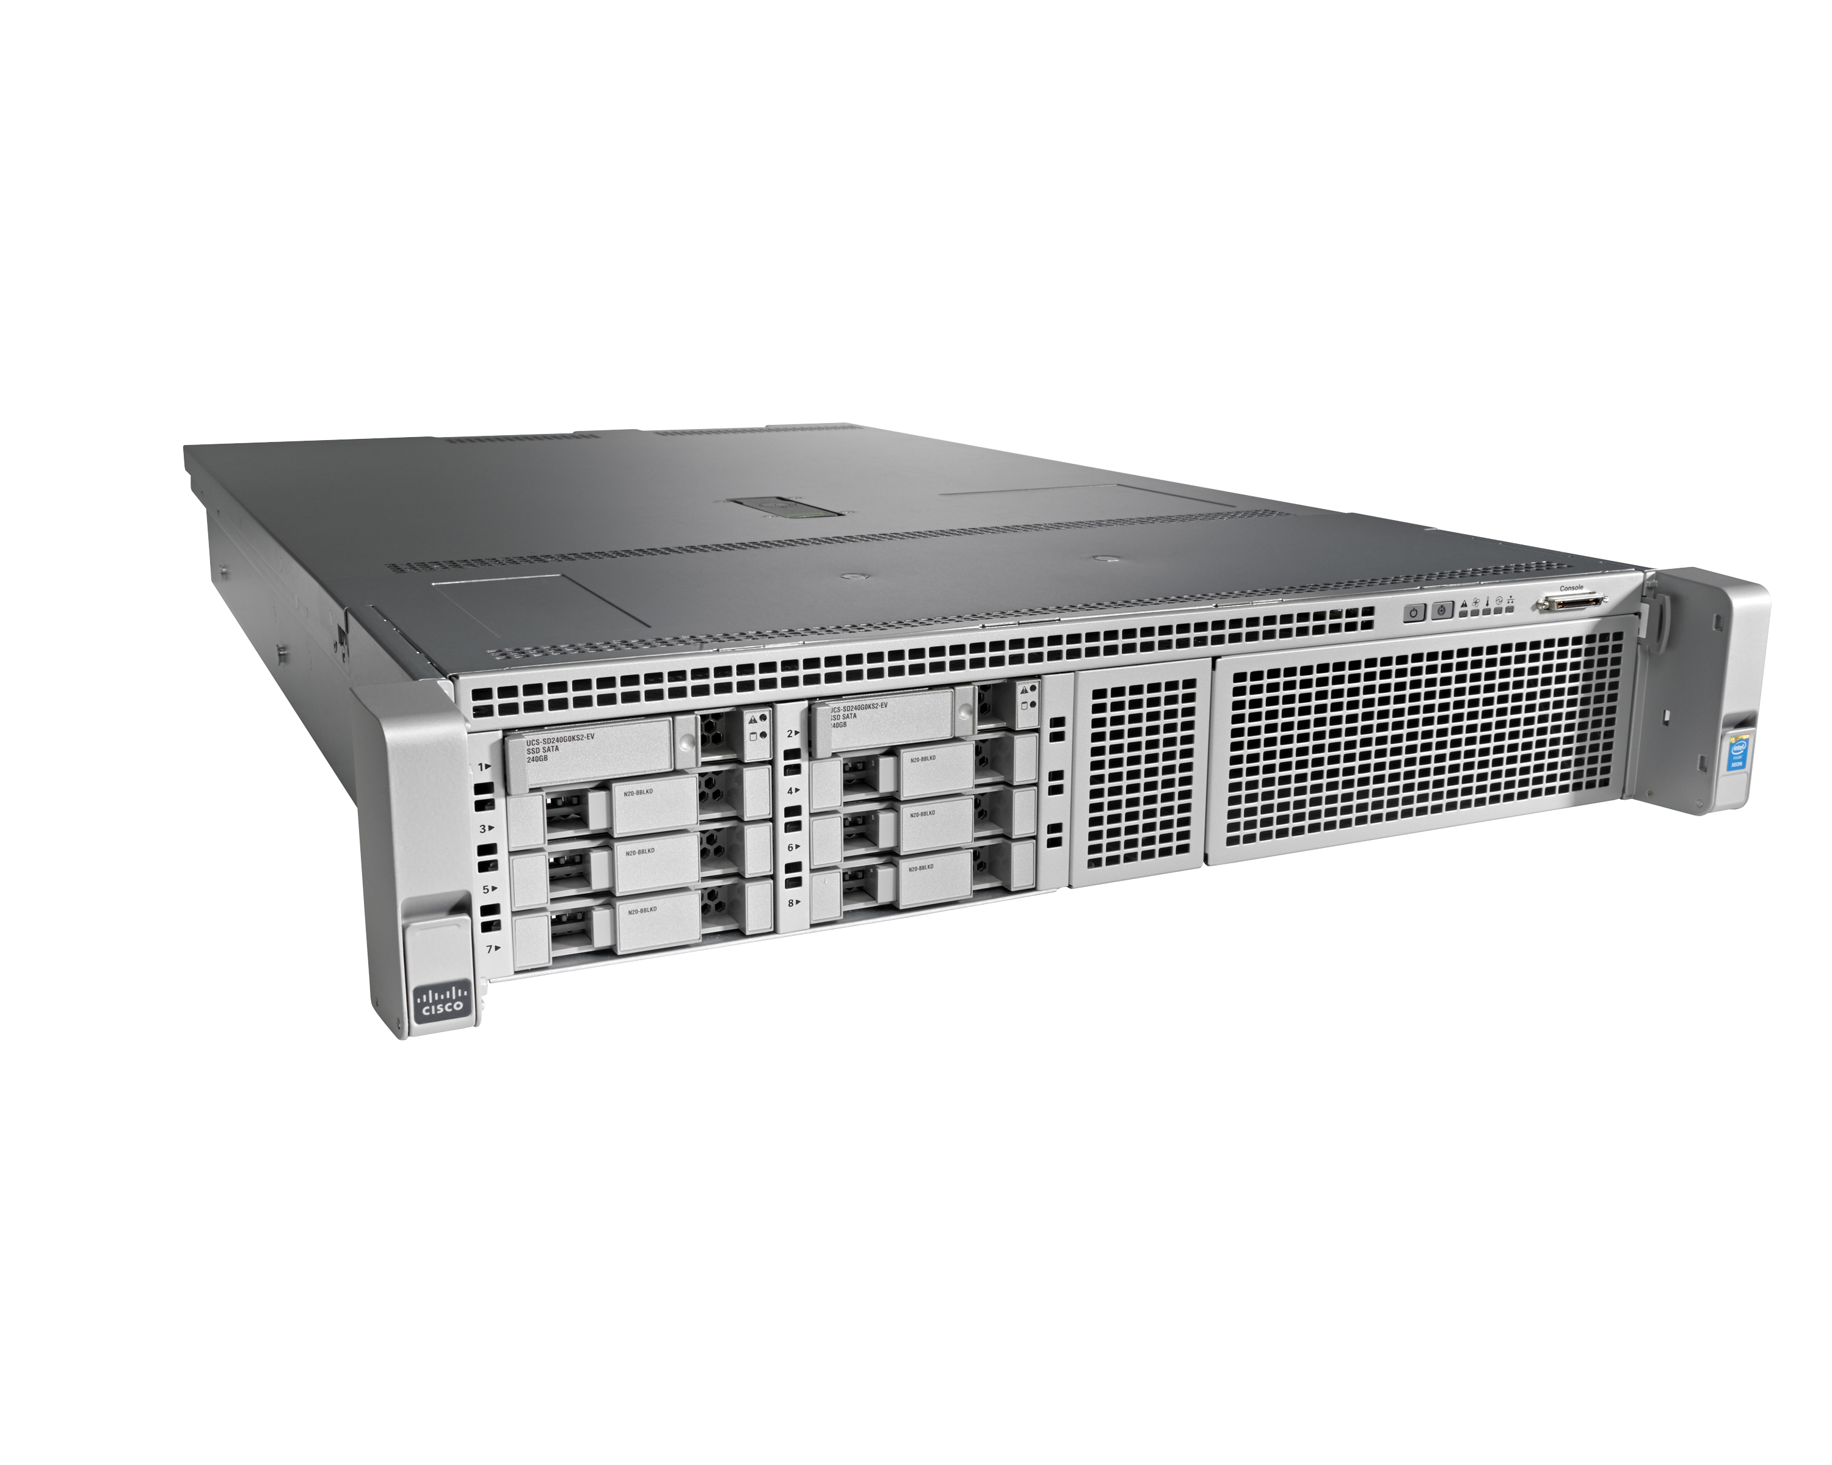
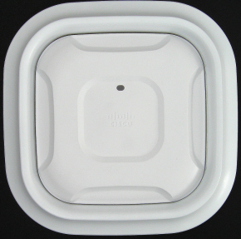

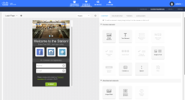

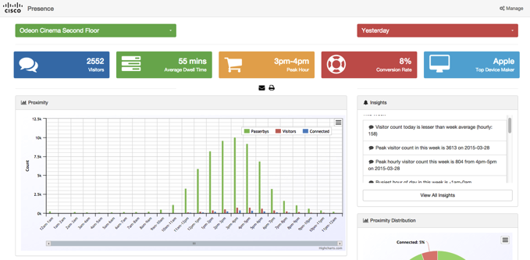
CMX Cloud – WLC 8.3
Access Points
CMX Cloud
WLAN Controller
https
Web auth redirect
Presence
Analytics Data
WLC 8.3 以降ではCMX Cloudを標準サポート
Connect Captive Portal
Notes:
It starts with mobile device accessing wi-fi via an access point. The access points push data to CMX Cloud, which consists of Cisco CMX software and the Mobility Services Engine (MSE), which can then push data to the CMX user interface where users can visualize customer flow patterns and create captive portals.
DETECT: Again, the first step in gaining control over your environment and fostering meaningful communication with customers and others is to detect who’s there, what they’re doing and how they spend their time. Only once the detection capabilities are in place can analytics happen. Location analytics is the science of taking a series of data points and extracting value. That’s what CMX Analytics does. By providing both historical and real time analytics, you can know who’s where, what the traffic flows and patterns are, which you can use to make operational changes for efficiencies. For example:
Analyze business performance to improve in-venue marketing
Optimize layouts to increase revenue per square foot
Increase customer satisfaction by understanding patterns and adjusting staffing
CONNECT: Of course, making sure users connect is an important step to getting your analytics. CMX Connect interacts with mobile devices by providing simple guest onboarding of devices with custom or social Wi-Fi access, depending on your organization’s requirements.
ENGAGE: lets you enable two-way communication and build real-time relationships with visitors to truly add value to your mobile interactions. You can personalize the in-venue experience by making context-aware apps that using data directly from your network. That data might be information about the visitor’s previous purchases, preferences, and so forth. Knowing a little something about the visitor means you can much better engage with the visitor on a meaningful and helpful basis.

Slide 55
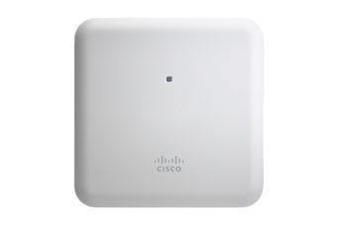
CMX Cloud － Mobility Express 8.3
Mobility Express
CMX Cloud
https
Master
Web auth redirect
Presence
Analytics Data
Connect Captive Portal
Notes:
It starts with mobile device accessing wi-fi via an access point. The access points push data to CMX Cloud, which consists of Cisco CMX software and the Mobility Services Engine (MSE), which can then push data to the CMX user interface where users can visualize customer flow patterns and create captive portals.
DETECT: Again, the first step in gaining control over your environment and fostering meaningful communication with customers and others is to detect who’s there, what they’re doing and how they spend their time. Only once the detection capabilities are in place can analytics happen. Location analytics is the science of taking a series of data points and extracting value. That’s what CMX Analytics does. By providing both historical and real time analytics, you can know who’s where, what the traffic flows and patterns are, which you can use to make operational changes for efficiencies. For example:
Analyze business performance to improve in-venue marketing
Optimize layouts to increase revenue per square foot
Increase customer satisfaction by understanding patterns and adjusting staffing
CONNECT: Of course, making sure users connect is an important step to getting your analytics. CMX Connect interacts with mobile devices by providing simple guest onboarding of devices with custom or social Wi-Fi access, depending on your organization’s requirements.
ENGAGE: lets you enable two-way communication and build real-time relationships with visitors to truly add value to your mobile interactions. You can personalize the in-venue experience by making context-aware apps that using data directly from your network. That data might be information about the visitor’s previous purchases, preferences, and so forth. Knowing a little something about the visitor means you can much better engage with the visitor on a meaningful and helpful basis.

Slide 56
コントローラポジショニング

Slide 57
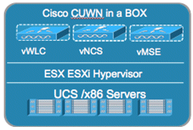
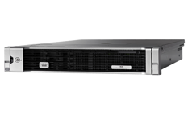

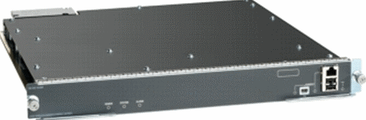




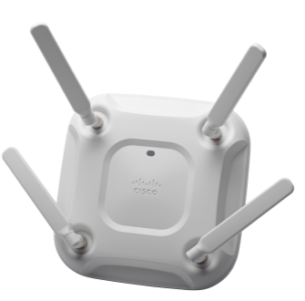
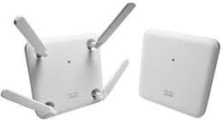
Wave-2 Ready コントローラ ポートフォリオ
Virtual Controllers
Virtual Controllers
8540
Flex7510/CT8510
WiSM2
CT5760
5520
CT5508
CT2504
CT2504
Mobility Express
Autonomous

Slide 58
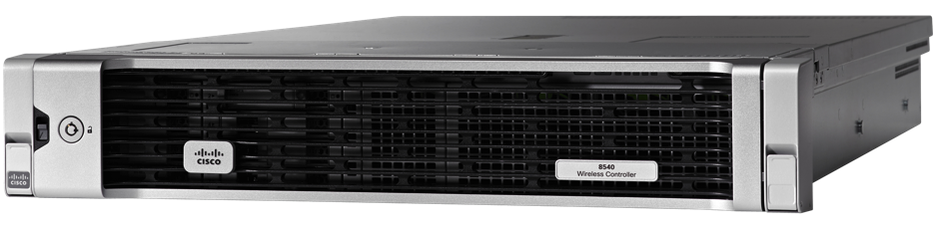



コントローラポートフォリオ
フル機能搭載
フル機能搭載
8540
6,000 AP
64,000 クライアント
フル機能搭載
AP/Client SSO
Smart Licensing
NaaS
Cisco ONEプロモーション
拡張が容易
5520
1,500 AP
20,000 クライアント
フル機能搭載
AP/Client SSO
Smart Licensing
NaaS
Cisco ONEプロモーション
簡単！
バンドルで
お得に！
バーチャルコントローラ
3,000 AP
32,000 クライアント
FlexConnect のみ
価格
2504
75 AP
1,000 クライアント
CME バンドル対象
Mobility Express
25 AP
500 クライアント
日本語GUI
WLAN Express setup 対応
スケール（クライアント数と AP 数）

Slide 59
コントローラ EOSアナウンス
SEP16
OCT16
NOV16
DEC16
JAN17
FEB17
MAR17
APR17
MAY17
JUN17
WLC 5760
10/17/2016
04/14/2017
WiSM2
10/10/2016
04/10/2017
WLC 7510
10/10/2016
04/10/2017
EOSアナウンス
EOS

Slide 60
ワイヤレスコントローラ推奨AireOS
常時アップデートされていますので、必要に応じて都度確認してください
http://www.cisco.com/c/en/us/products/collateral/wireless/8500-series-wireless-controllers/bulletin-c25-730741.html
Guidelines for Cisco Wireless Software Release Migration Bulletin
https://www.cisco.com/c/en/us/support/docs/wireless/wireless-lan-controller-software/200046-TAC-Recommended-AireOS.html?cachemode=refresh
TAC Recommended AireOS Builds

Slide 61
キャンペーン

Slide 62
Wireless Competitive
プログラム概要
  競合と厳しい価格競争になった際、Aironetの特定型番において特別価格を提供
プログラム内容
  AP1830/1850のディスカウント
  プログラムコードによる承認（シスコ）が必要です
プログラムコード：
BR-Wire-160730-110940 (Wireless Competitive Japan USD)
BR-Wire-160730-110941 (Wireless Competitive Japan JPY)
期間
  2016/05/30～2017/04/29 延長されました！
型番 | 概要
AIR-AP1852I-Q-K9 | アンテナ内蔵モデル
AIR-AP1852I-Q-K9C | アンテナ内蔵モデル デフォルト：Mobility Express
AIR-AP1852E-Q-K9 | アンテナ外付けモデル
AIR-AP1852E-Q-K9C | アンテナ外付けモデル デフォルト：Mobility Express
AIR-AP1832I-Q-K9 | アンテナ内蔵モデル
AIR-AP1832I-Q-K9C | アンテナ内蔵モデル デフォルト：Mobility Express

Slide 63
夏の暑さを吹き飛ばせ！
Cisco Beat Summer Heat オファーのご案内
オンプレミス ソリューション オファー
クラウド マネージド ソリューション オファー
コントローラ ベース オファー
クラウド マネージド オファー
  下記のワイヤレス コントローラをご購入いただくと、アクセスポイントのライセンスを無料でご提供します。（2017年1月27日まで！）
    WLC5520は100アクセスポイント (PROMOCT5520-100-K9相当)
    WLC8540は300アクセスポイント (PROMOCT8540-300-K9相当)
  2台のCisco 802.11ac Wave1アクセスポイント（AP1702I / AP2702I）をご購入いただくと、 ワイヤレス コントローラ CT2504と25台分のアクセスポイントライセンスを無料でご提供します。（2017年1月27日まで！）
  Meraki ウェビナーにご参加いただくと、Cisco Meraki MR アクセスポイントを1台無料でご提供します。
  お客様のみ
モビリティ エクスプレス オファー
  802.11ac wave 2 アクセスポイントを10台以上ご購入していただくと、Catalyst 2960X-24PS-Lを1台無料でご提供します。
  （ 2017年1月27日までに延長！各社1台までとなります）
セキュリティ ソリューション オファー
Advanced Malware Protection (AMP) オファー: 80の Cisco AMP Endpoint ライセンスをご購入いただくと、 20のボーナスライセンスをご提供します。(合計100ライセンス)

Slide 64








Beat Summer Heat：Mobiity Express Offer!
Catalyst 2960Xをもらおう
Catalyst 2960X-24PS-L
高信頼性、スタッカブル
80Gbps Stacking
IPv6 FHS
PoE+ (30W)
ゼロタッチコンフィグ
802.11ac wave 2 アクセスポイントを10台以上ご購入していただくと、Catalyst 2960Xを1台無料でご提供します。
（ 2017年1月27日まで！）
ボーナスセキュリティオファー
80の Cisco AMP Endpoint ライセンスをご購入いただくと、 20のボーナスライセンスをご提供します。
先着2000社
限定
( 各社1台まで）
Cisco Wave 2 アクセスポイント1800/2800/3800 シリーズ

Slide 65







Cisco ONEワイヤレス プロモーション (5520/8540向け)
旧機種のシスコWLCから、新しいWLC 5520または8540に乗り換えていただくための特別価格プロモーションです。
プロモーション期間: 即日～2017年1月27日までのシスコへのご発注。
既にご利用中の任意のシスコ製ワイヤレスLANコントローラから、 APライセンスを新しい8540/5520コントローラに特別価格で移行できます。
Prime Infrastructure Lifecycle & Assurance、Identity Service Engine (ISE) Base、CMX Base (旧称 MSE Base) などの他のライセンスが提供されます。
移行元のシスコWLCの機種および購入後の経過年数には制約はありません。
移行先のシスコWLCの機種は8540または5520に限定されます。その他の機種の場合には、本資料に記載のプロモーションは適用できません。
AP ライセンス
+
AP ライセンス
Prime Infrastructure Lifecycle
CMX Base
Prime Infrastructure Assurance
ISE Base
(25 デバイス×AP数)

Slide 66





Cisco ONEワイヤレス プロモーション (5520/8540向け)
既存ライセンス利用(追加購入可)
APライセンス
移行
APライセンス
新規
購入
プロモーション型番で購入
CT5508
新規
CT5520
CT8540
WLCM
Cisco ONE枠で提供
WiSM/WiSM2
PI Lifecycle
ライセンス
PI Assurance
ライセンス
CMX Base
ライセンス
提供 (AP数)
WLC2006
WLC4400
提供 (AP数×25デバイス)
ISE Base
ライセンス
CT2504
WLC4100
ソフトウェアまたはアプライアンスを購入
別途
購入
PI
MSE/CMX
CMX Cloud (8.3～)
ISE

Slide 67
コントローラプログラム/バンドル
その他プロモーション型番
フル機能搭載
フル機能搭載
8540
6,000 AP
64,000 クライアント
フル機能搭載
AP/Client SSO
Smart Licensing
NaaS
Cisco ONEプロモーション
Wireless Competitive Japan
Mobility Express Bundle
拡張が容易
5520
1,000 AP
20,000 クライアント
フル機能搭載
AP/Client SSO
Smart Licensing
NaaS
Cisco ONEプロモーション
簡単！
バンドルで
お得に！
バーチャルコントローラ
3,000 AP
32,000 クライアント
FlexConnect のみ
価格
2504
75 AP
1,000 クライアント
CME バンドル対象
Mobility Express
25 AP
500 クライアント
日本語GUI
Winning with Wireless Take Down Offer
Cisco ONE ワイヤレスプロモーション
WLAN Express setup 対応
スケール（クライアント数と AP 数）

Slide 68










Aironetプログラム/バンドル
その他プロモーション型番
スタンダード
ハイスペック
最高水準
Winning with Wireless Take Down Offer
Wireless Competitive Japan
Pure Wireless Bundle
Mobility Express Offer
802.11ac Wave 2
MU-MIMO
最大160MHzボンディング
3800 (内蔵、外付)
2800 (内蔵、外付)
HDX
2.6 Gbps (最大5.2Gbps)
mGig ポート (最大5Gbps)
CleanAir 160MHz
ClientLink 4.0
Mobility Express(So)*
モジュール対応*
1810W, OEAP (内蔵)
1830 (内蔵)
1850 (内蔵、外付)
HDX
2.6 Gbps (最大5.2Gbps)
2 GE ポート
CleanAir 160MHz
ClientLink 4.0
Mobility Express(So)*
Mobility Express(1810W)*
870 Mbps
3 GE ポート、1PoE out
Tx Beam Forming
Mobility Express(So)
870 Mbps
1 GE ポート
Tx Beam Forming
Mobility Express(So)
1.7 Gbps
2 GE ポート
Tx Beam Forming
* 将来対応
Winning with Wireless Take Down Offer
Mobility Express Bundle
802.11ac Wave 1
SU-MIMO
最大80MHzボンディング
2700 (内蔵、外付)
3700 (内蔵、外付)
1700 (内蔵)
HDX
1.3 Mbps
2 GE ポート
CleanAir 80MHz
ClientLink 3.0
Mobility Expressバンドル
HDX
1.3 Mbps
1 GE ポート
CleanAir 80MHz
ClientLink 3.0
モジュール対応
Mobility Expressバンドル
870 Mbps
2 GE ポート
CleanAir Express
※スピードは規格値

Slide 69
まとめ

Slide 70
まとめ
Apple リレーションシップによりユーザの利便性を向上させます
Mobility Express Solutionは進化を続けてます
CMX クラウドサービスをお試しください
アウトドア Wave2 アクセスポイントが揃いました
コントローラもアクセスポイントもWave2 Readyになりました
キャンペーンを使って売り上げアップ！

